Slide 1
딥러닝 기반 무인판매대 상품인식 경진대회 최종 보고서
<재료코딩왜안해>
김미르 이건우 이종호
Notes:
안녕하세요, 무인판매대 상품인식 인공지능 경진대회에 참가한 10조 재료코딩왜안해 팀입니다.

Slide 2
Index
Introduction
Purpose
Dataset
2. Model development
Idea Implementation
& originality
3. Operation Process
Model Pipeline
Model Output
Notes:
인덱스는 다음과 같이 인트로, 모델 development 과정, operation process로 이루어져 있습니다

Slide 3
1. Introduction

Slide 4

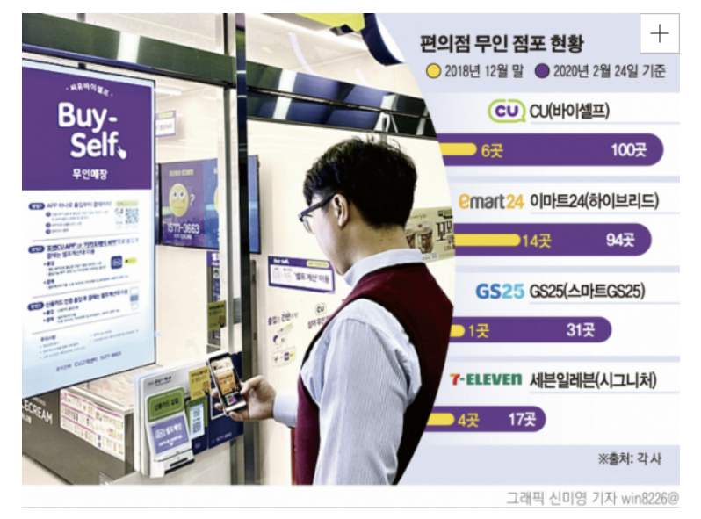
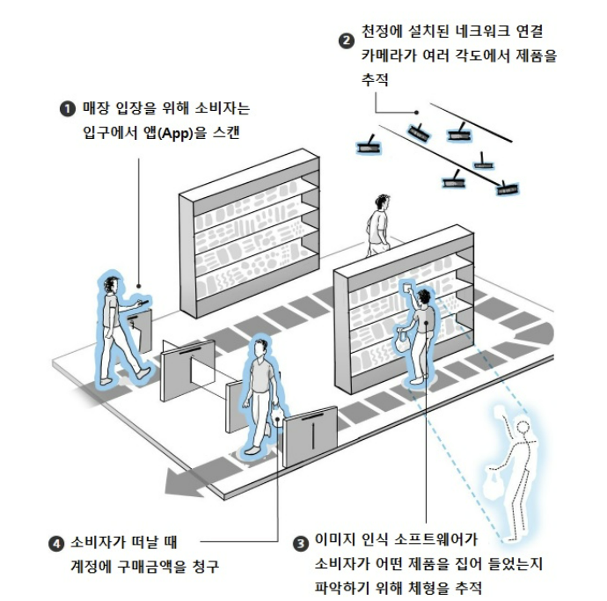
Introduction
https://www.etoday.co.kr/news/view/1860998
https://dream.kotra.or.kr/kotranews/cms/news/actionKotraBoardDetail.do?SITE_NO=3&MENU_ID=180&CONTENTS_NO=1&bbsGbn=243&bbsSn=243&pNttSn=178315
Notes:
좌측 사진과 같이 최근 국내에서 새벽동안 무인으로 운영하는 편의점이 늘어나는 추세를 보이고 있습니다.
특히 아마존 고에서 도입한 무인판매대는 제품 추적 ai를 도입해 구매자의 도덕성에 의존하고 재고파악에 시간이 소모되는 기존 무인점포의 단점을 극복하고 있습니다.

Slide 5
Introduction
60가지의 물품에 대한 판매대 재고 파악
Notes:
따라서 본 대회에서는 아마존 고와 같이, 60가지 class의 물품이 판매대에서 들어오고 빠지는 것을
여러 각도에서 카메라로 인식하고 이를 통해 물품 재고를 파악하는 모델을 만들어보는 시간을 가졌습니다.

Slide 6
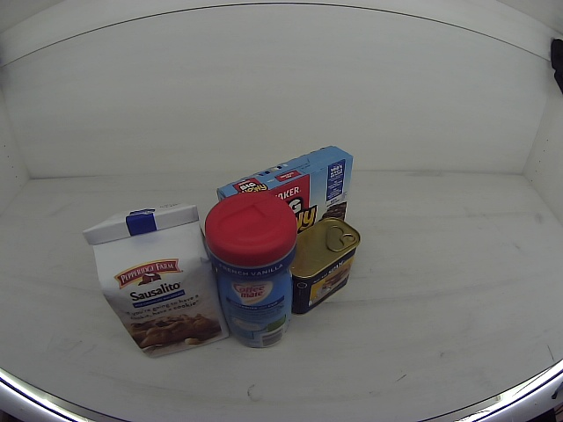
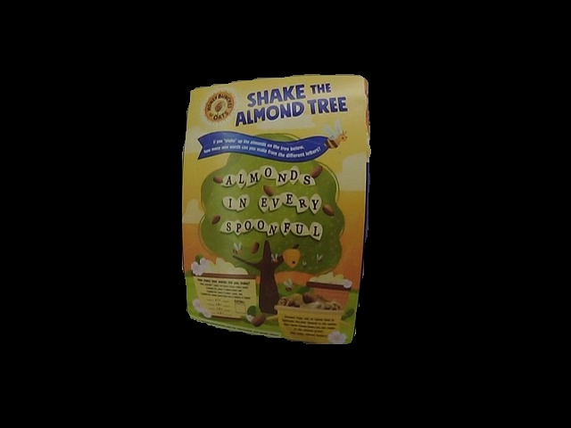
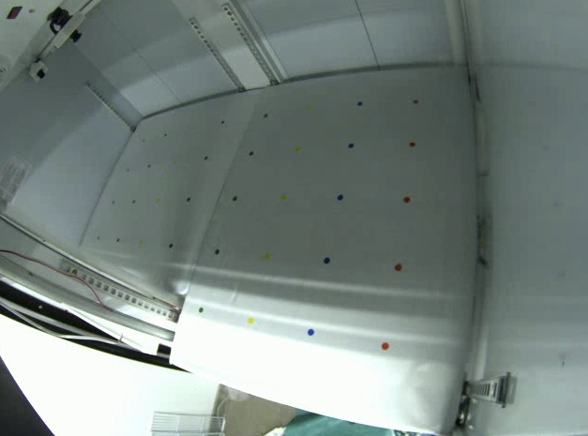
Introduction
Dataset
0.1M Labeling data
6000 Segmentation data
5 Background video
Notes:
대회에서 주어진 data셋은 10만개 labeling data와 각 class당 100개의 segmentation data, 5개의 백그라운드 비디오가 있습니다.

Slide 7
2. Model Development

Slide 8
Idea Implementation
Considerations
Model 적용 방식 ?
1-step / 2-step ?
Smoothing?
Data preprocessing?
Time Scale?
Notes:
다음과 같이 적합한 Model 선택 과정부터 detection 결과의 후처리 과정 까지 다양한 파트에서 고려할 점이 존재하였습니다.

Slide 9
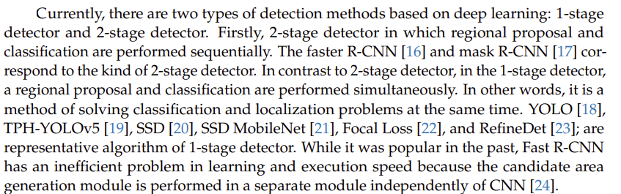
Idea Implementation
 | 1 Step Object Detection | 2 Step Object Detection
Localization | Yolo# series | DNN module
Classification |  | Image Classification model
Pros | Easy to analyze | Accurate
Cons | - | Latency issue
Hyun-Ki Jung, and Gi-Sang Choi. "Improved YOLOv5: Efficient Object Detection Using Drone Images under Various Conditions." Applied Sciences 12.14 (2022): 7255. Web.
Notes:
먼저 이미지 인식 및 classification을 2 Step, 혹은 1step으로 적용할지 정하였습니다.
이미지를 box로 인식한 뒤 box를 classification하는 2 Step 모델은 비교적 높은 정확도를 가질 수 있으나
처리 속도,정보 전달 과정에서 지연율이 높다는 연구자료가 존재했습니다.
반면 1 Step 모델은 처리 속도를 빠르게 가져갈 수 있으며, 대표적인 모델인 Yolo 시리즈가
사용자 친화적이라고 판단해 결과 분석이 용이하여 1 step을 선택하였습니다.

Slide 10
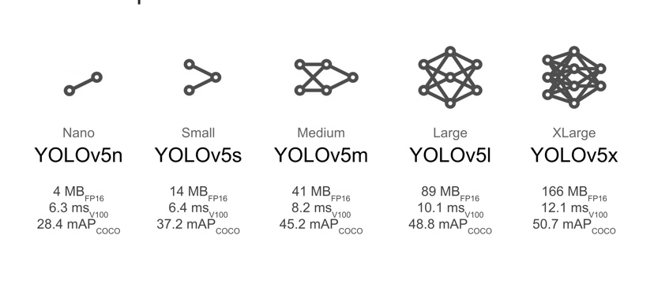
Idea Implementation
Ensemble!
Notes:
최신 모델인 yolov7을 비롯해 다양한 모델을 써보았으나 사이즈가 커 처리속도가 상당히 느렸습니다.
Yolov3의 경우에는 darknet 기반 framework를 사용하는데, C언어 기반이기 때문에 저희 기준에서 친화적이지 않다고 느꼈습니다
따라서 yolo 중에서도 친화적이고 모델 사이즈와 성능이 적절한 v5m 과 v5l로 train을 한 뒤 이를 ensemble하여 detection을 진행하기로 하였습니다.

Slide 11
Idea Implementation
Localization + Complicated Classification
Image Classification
Negative Training Data
Notes:
다음은 저희가 판단한 train 과정에서 각 dataset의 역할입니다.
처음에는 background를 train에 포함시키지 않고 train을 진행하였으나

Slide 12
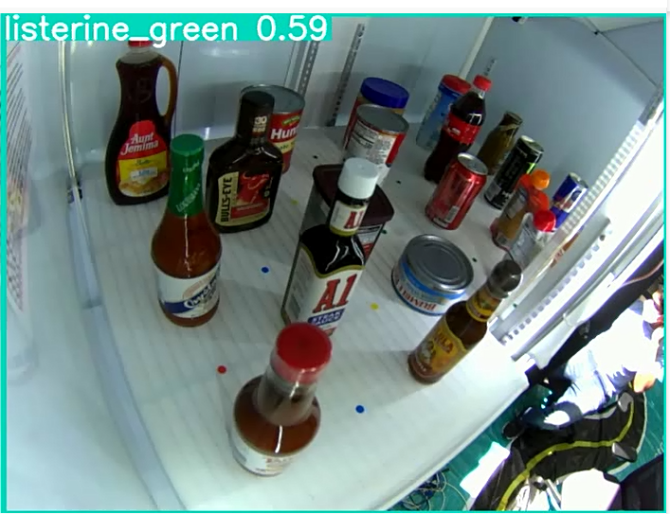
Idea Implementation
Importance of Background Images
Notes:
다음과 같이 화면 전체를 listerine으로 인식하는 등 train이 제대로 이루어지지 않는 것을 확인하였습니다.

Slide 13
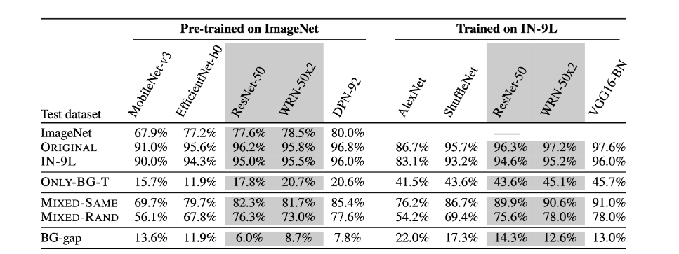
Idea Implementation
Noise or Signal: The Role of Backgrounds in Image Classification
Importance of Background Images
Xiao, Kai, Logan Engstrom, Andrew Ilyas, and Aleksander Madry. "Noise or Signal: The Role of Image Backgrounds in Object Recognition." (2020). Web.
Notes:
조사 결과 background data가 이미지 인식 성능에 중요한 기여를 한다는 걸 확인해 이를 반영하여 다시 train을 진행했습니다.

Slide 14
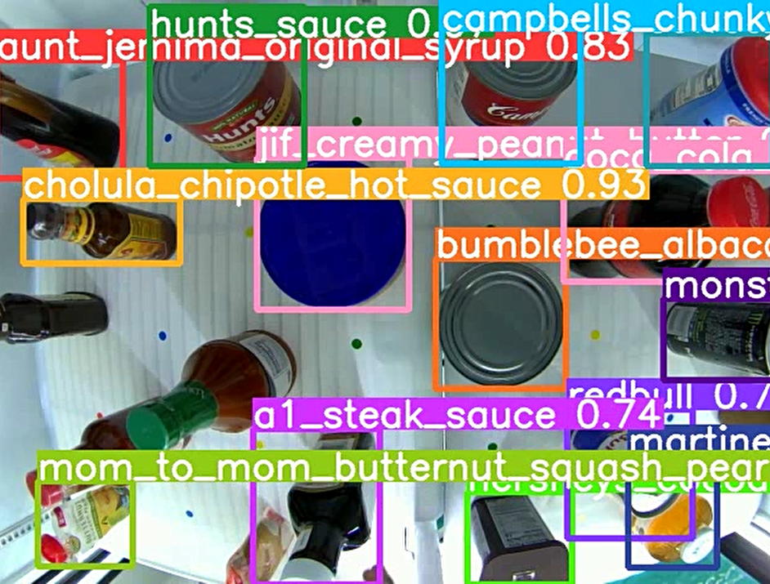
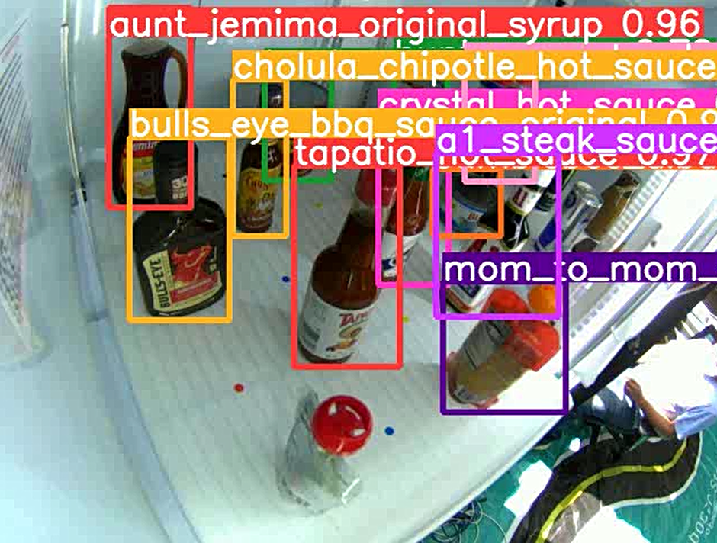
Idea Implementation
Notes:
Train한 모델로 detection을 진행하면 다음과 같습니다.
좌측, 우측 사진들의 빨간 원은 서로 같은 공간이지만 detection 결과가 다르게 나타납니다.
따라서 카메라 각도에 따라 특정 위치에서 물체의 인식 정도가 다름을 확인할 수 있었습니다.

Slide 15
Idea Implementation
Criterion
Count! Amount of Detected Camera
Cameras | 0 | 1 | 2 | 3 | 4 | 5
Existence | 0%! | Could..? | Pretty well | Should | Must | No doubts
Discrete!
Notes:
이를 처리하기 위한 방식 중 가장 간단한 것은 특정 물체를 인식한 카메라 수를 0~5로 나타내고,
특정 대수 이상일 때 해당 물체가 그 순간에 존재한다고 판단하는 것이라 할 수 있습니다.
다만 이는 물체의 존재 유무를 판단하기엔 너무 discrete하다고 느껴졌습니다.

Slide 16
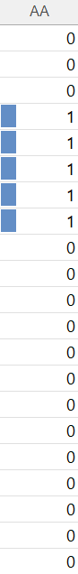
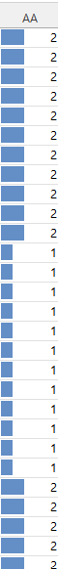
Idea Implementation
Row: frame
Column : Class
Problems
0,1,2,3,4,5 too discrete
Noise affects a lot
Left : might exist
Right : might not exist
Notes:
Data가 discrete하게 되면 다음처럼 애매한 경우가 발생합니다.
왼쪽은 물체가 있음에도 카메라 1대에서만 관측되고 우측은 물체가 없지만 카메라 1대에서 잠시 관측되고 있습니다.
동일 카메라 수 이지만 판단이 힘들다는 걸 확인할 수 있습니다.

Slide 17
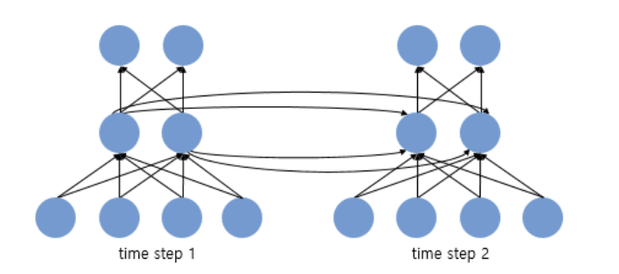
Idea Implementation
Bi-Directions RNN Concepts
To find Recent value , Use Past/Future Value
Notes:
더하여 실제 물체의 motion은 연속적인 반면 detection은 30frame마다 진행되므로 이 또한 data를 discrete하게 만들게 됩니다.
따라서 discrete한 data를 continuous하게 변환하기 위해 smoothing 과정을 진행하였으며, 이 때 양방향 RNN model의 아이디어를 사용하였습니다.

Slide 18
Idea Implementation
1 frame = 1/30 sec
For “Real-Time Detection”
We could use “future values” until
“Human Recognizable Latency”
R_{t+1,} R_{t+2 ,} R_{t+3,} R_{t+4, …}
(in the end, we just use R_{t+1 ,} R_{t-1} Values)
Notes:
본래 real time detection은 1 frame 단위로 영상을 잘라 결과를 확인합니다.
그로 인해 출력되는 결과 또한 discrete할 수 밖에 없으나 실제 물체의 motion은 이전 순간과 이후 순간이 연속적인 관계를 가집니다.
따라서 전 후 프레임의 결과를 고려하여 t 시점의 frame에서 결과를 유추한다면 더욱 연속적인 data를 만들 수 있다고 생각했습니다.
인간의 인식 상 연속적이라고 인식할 수 있는 delay를 +- 4~5frame이라고 가정하고 성능을 여러 번 테스트한 결과
최종적으로는 t+1 , t-1 frame으로 t frame의 결과를 판단하기로 하였습니다.
그렇다면, 전 후 프레임을 어떤 방식으로 반영시켜야 할까요?

Slide 19
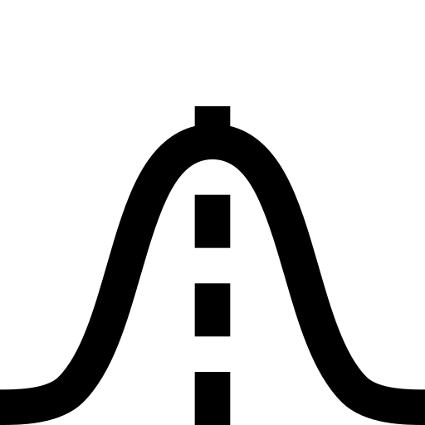


Idea Implementation
Frame axis
Adjacent frame must affect recent frame
Notes:
저희가 생각한 방식입니다.
Frame마다의 결과가 각각 delta function꼴로 나타나는 것이 아니라 broad한 distribution을 가져 전후 frame과 부드럽게 연속되는 형태를 만들고자 하였습니다.

Slide 20
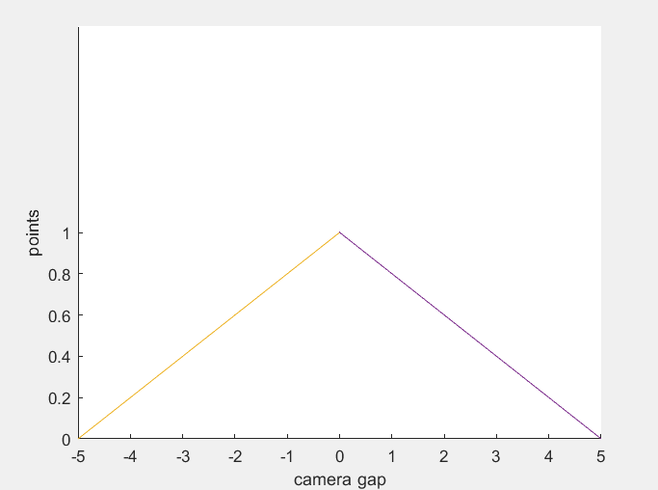
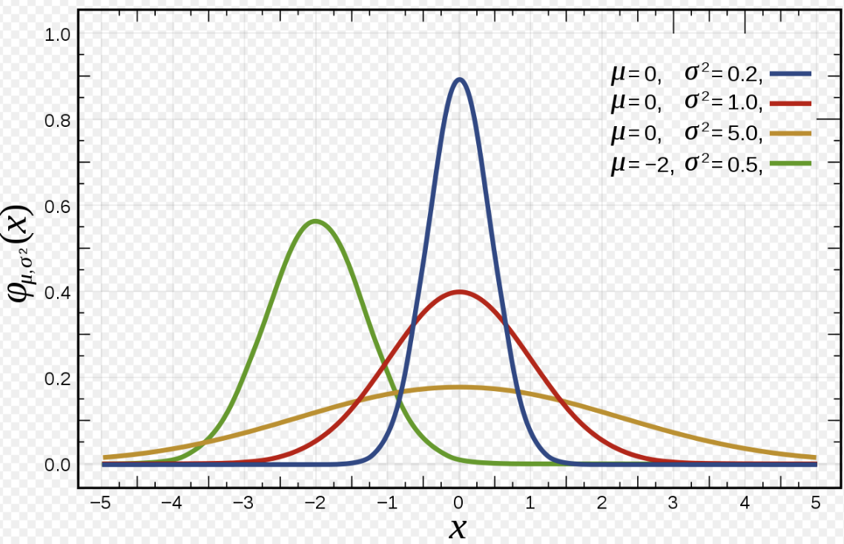
Idea Implementation
Gaussian distribution
https://en.wikipedia.org/wiki/Normal_distribution
Notes:
첫번째 적용 방식은 가우시안 분포로, 좌측 그림과 같습니다. Frame 결과에 gaussian 함수를 적용하여 결과를 만들어 보았습니다.
두번째 적용 방식은 우측 그림으로, 가우시안 함수를 좀 더 단순화 시켰습니다.
X축은 앞뒤 frame에서 나타난 카메라 대수 차이, y축은 weight로, 앞뒤 차이가 0에 가까울수록 높은 weight를, 차이가 커질수록 낮은 weight를 부여하였습니다.
측정 결과 더 낮은 오차를 보인 두번째 함수를 적용하였습니다.

Slide 21
Idea Implementation
5_center_1000 | Lindt_ | Hersheys_ | ~ | Act_ii_
Frame_1001 | O | O | - | X
Frame_1002 | X | O | - | X
Frame_1003 | X | O | - | O
Frame_1004 | X | X | - | X
Frame_1005 | X | O | - | X
Frame_1006 | X | O | - | X
Which one is exist? Or not?
Notes:
이를 바탕으로 출력한 결과에도 noise가 남아있었습니다. 세 물건 중 frame 1003~4사이에 실제로 존재하는 물건이 무엇일까요?

Slide 22
Idea Implementation
Micro Scale Accuracy (unit : frame)
≠
Macro Scale Accuracy (unit : second)
Notes:
여기서도 다시 한번 실제 상황을 떠올려보면, Class의 입출 결과가 frame 마다 출력될 필요가 있을까요?
출력 단위인 frame과 인간이 인식하는 second 사이에는 큰 갭이 존재합니다.

Slide 23
Idea Implementation
Frame scale data → Too continuous
Human Action needs to be considered on
“Sec scale"
Notes:
우리는 인간이 물건을 옮기고, 인간이 영상을 분석하는 상황에서 약간의 시간적 discrete함이 필요하다고 보았습니다.
따라서 frame scale 단위 결과를 0.5초 단위로 바꾸어 결과를 재출력하였고, 노이즈를 크게 감소시킬 수 있었습니다.

Slide 24
3. Operation Process

Slide 25
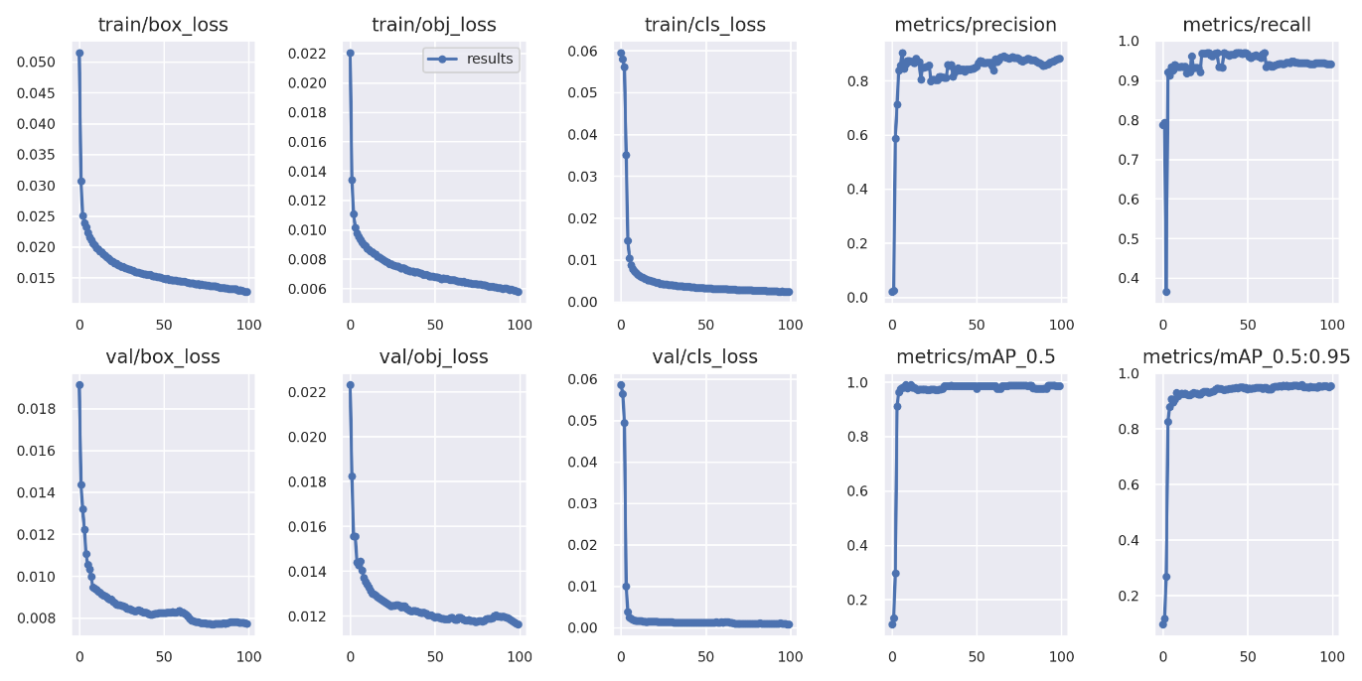
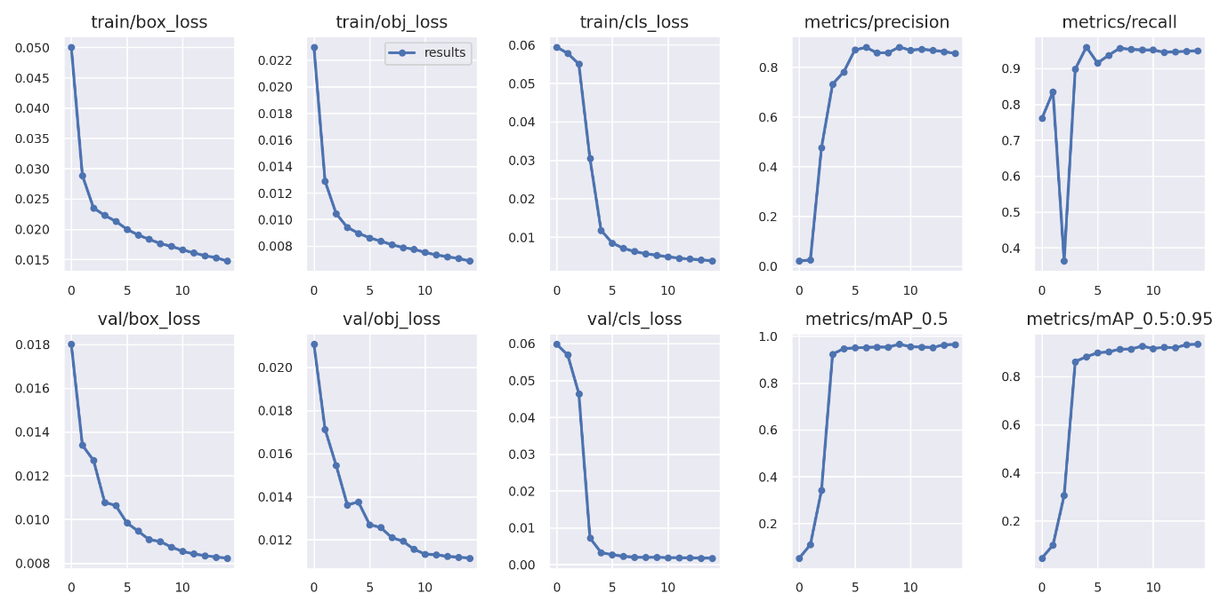
Model Pipeline
YOLO V5 m
YOLO V5 l
100 Epochs / Adam Optimizer / No Overfitting
15 Epochs / Adam Optimizer / No Overfitting
Notes:
V5m 학습 과정에서 validation loss가 커지지 않아 100 epoch까지 학습해보았으나 15~20epoch에서 이미 loss가 수렴하였음을 알 수 있었습니다.
따라서 v5l은 loss값이 수렴한 15epoch에서 train을 종료하였습니다.

Slide 26
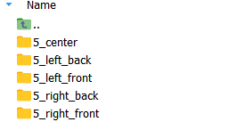
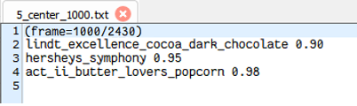
Model Pipeline
5_center
5_right_back
…. 캡처 사진
Notes:
Train한 model을 바탕으로 detection을 돌려 5개 각도에 대해 각 frame에서 얻은 class, precision 값이 text로 저장되도록 하였습니다.
이 때 precision의 threshold는 0.6으로 잡았습니다.

Slide 27
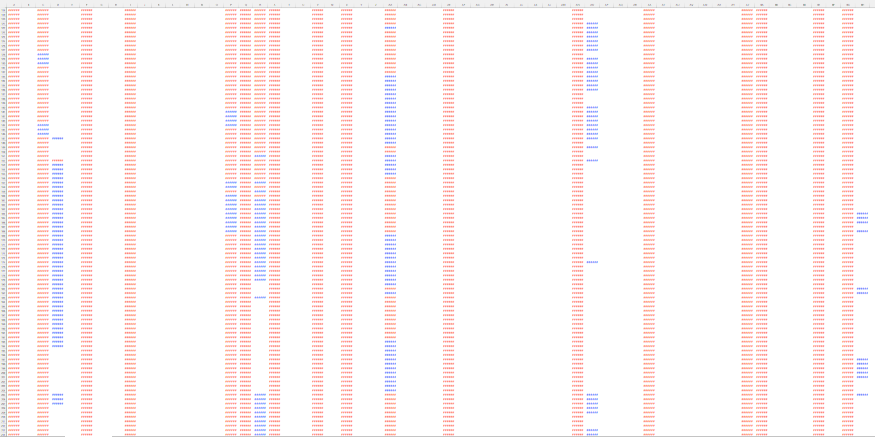

Model Pipeline
merge.csv
transmerge.csv
Merge.csv
Transmerge.csv 비교
Merge.csv
Transmerge.csv 비교
Red mark: at least 2 cameras detected
Blue mark: 1 camera detected
Notes:
좌측 사진은 5개 영상에 대한 text data를 카메라 대수로 표현해 csv 1개에 나타낸 사진입니다.
우측은 사진은 앞서 언급한 앞뒤 frame을 반영하는 함수를 이용해 data를 continous하게 나타낸 값입니다.
다음과 같이 빨간 원에 속한 noise들이 우측 사진에서 사라졌음을 알 수 있습니다.

Slide 28
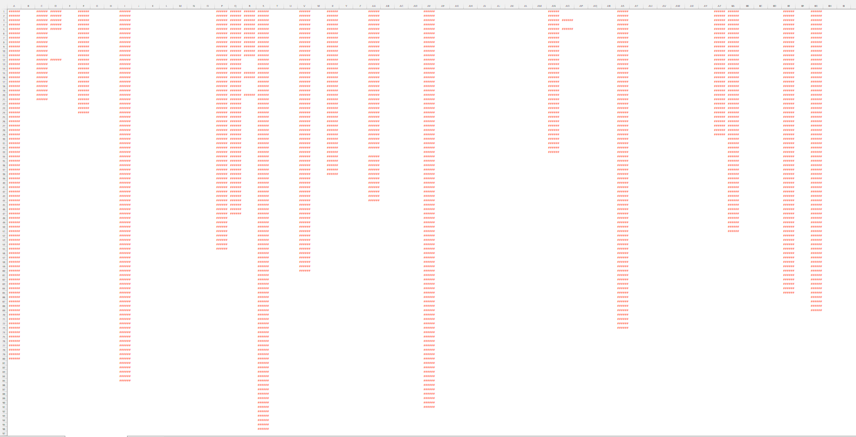
Model Pipeline
transmerge.csv
scale.csv
Transmerge.csv
Finaltransmerge.csv 비교
Transmerge.csv
Finaltransmerge.csv 비교
15칸 (15 frame)
1칸 (0.5 sec)
Notes:
다음은 scale unit을 frame에서 scale 로 변환한 결과입니다 좌측에서 보여졌던 noise가 우측에서 scale이 감소하면서 사라졌음을 알 수 있습니다.

Slide 29
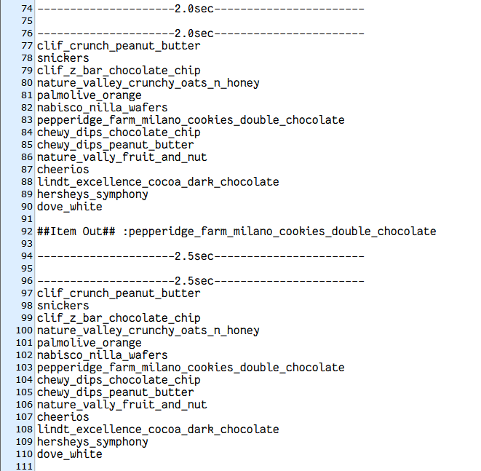
Model Pipeline
Time / In stock item/ Item In & Out
Notes:
최종적으로 출력되는 log txt 파일입니다. 앞서 말한 모든 처리가 detect 부터 1 step으로 한번에 이루어지도록 하였습니다

Slide 30


Model Pipeline
Cam
Count
Smoothing
Sec
Unit
Log.txt
0 Cams
Under
threshold
Under
threshold
Notes:
다음은 detect 이후 데이터 처리과정을 간단히 표현한 그림입니다.

Slide 31
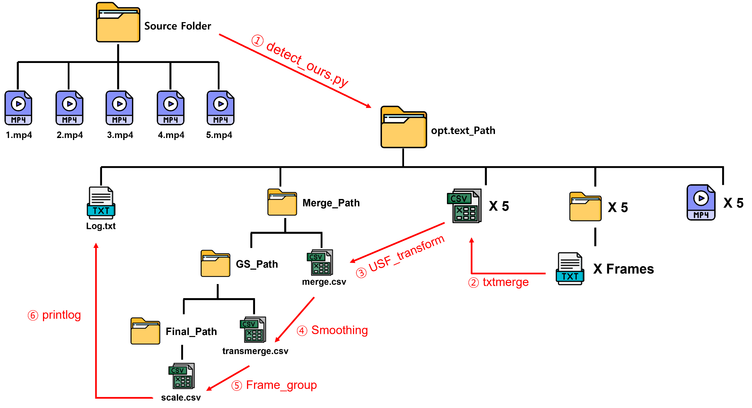
Model Pipeline
Notes:
마지막은 저희 코드 파일의 구조입니다.

Slide 32
느낀 점
Logic을 짜는 일이 단순하지 않았지만 해결 과정에서 조원들과 즐겁게 헤쳐나갈 수 있었다.
코딩 능력 뿐 아니라 문제 해결 과정에서 창의력과 인내심이 많이 요구됨을 느낄 수 있었다.
직접 엔드 투 엔드로 배포까지 하는 절차는 아니었지만 주로 하는 딥러닝 프로젝트에서 한 걸음 더 나아가 log 파일을 생성하는 과정까지 진행하면서 방학때 MLOps 를 공부해보고 싶은 마음이 생겼다.

